Slide 1
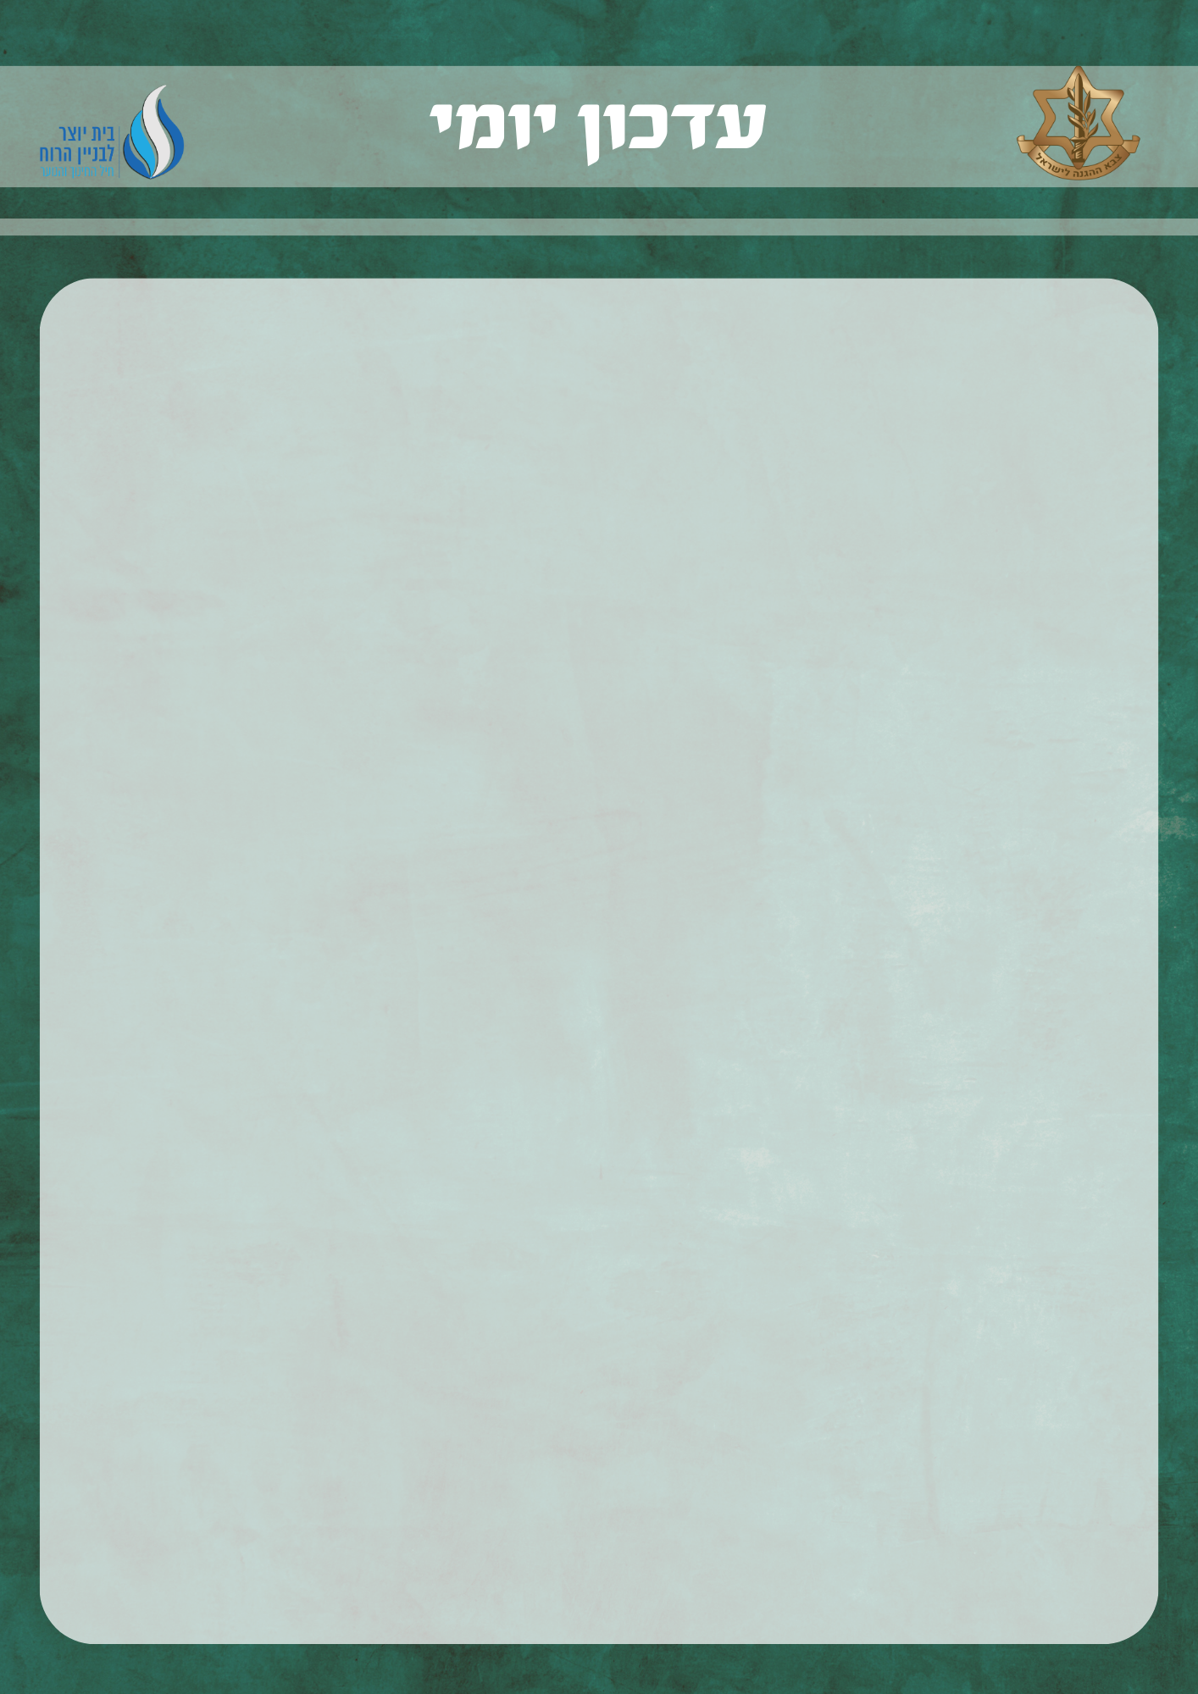
המפקד/ת,
לפניך רצף האירועים המרכזיים עד כה, בתחילתו של השבוע הרביעי למלחמה, במטרה לסייע לך לעדכן את פקודיך בהתרחשויות ולהעמיק את תובנת המשימה שלהם. לשיח הפיקודי חשיבות רבה והשפעה עמוקה על חוסנה של המסגרת וחוזקה, על רוח הלחימה, ועל שימור תחושת המסוגלות לאורך זמן.
יום רביעי, 1 בנובמבר, י"ז בחשוון התשפ״ד (מעודכן לשעה 18:00)
דובר צה"ל: "הלוחמים נלחמים בשדה הקרב, באומץ וגבורה, יש קרבות עזים, קרבות פנים אל פנים… אנחנו משוכנעים לפי רוח הציבור שביחד נגלה חוסן ונמשיך יחד למטרה אחת להביא למימוש למטרות המלחמה".
בגזרת הדרום:
אמש, בהכוונה מודיעינית של השב"כ חיסלו מטוסי חיל האוויר את אברהים ביארי, שעמד בראש גדוד מרכז ג'באליה של החמאס והיה ממובילי מתקפת הטרור הרצחנית של ה-7 באוקטובר. באותה תקיפה נהרגו גם מחבלים רבים נוספים.
מתחילת התמרון הקרקעי, ונכון לשעה זו, הותרו לפרסום שמותיהם של חמישה עשר חללי צה״ל שנפלו בקרב. הודעה נמסרה למשפחותיהם.
פעילותם של כוחות היבשה מתבצעת בסיוע מתמיד של חיל האוויר וחיל הים. שילוב הזרועות מאפשר לנטרל איומים ולפגוע משמעותית בתשתיות ובכוחות של חמאס.
בליל אמש (31 באוקטובר), יירט חיל האוויר מתקפה שכוונה אל עבר אילת מעל ים סוף מחוץ לשטח ישראל. כחלק ממאמץ ההגנה במרחב, הוצבו באזור ספינות חיל הים שיגנו על העיר מאיומים אפשריים בעתיד.
בגזרת הצפון:
כוחות צה"ל ממשיכים בסיכול ניסיונות התקפה על ישראל ופוגעים בתשתיות של ארגון חיזבאללה בדרום לבנון
צה"ל הפיל טיל קרקע-אוויר שנורה משטח לבנון אל-עבר כלי טיס מאוייש מרחוק. בתגובה לאיום, כלי טיס של חיל האוויר תקף את מקור הירי ואת חולית הטרור שביצעה את השיגור.
אחר הצהריים, תקפו לוחמי שריון חוליה שניסתה לשגר טילי נ"ט משטח לבנון לכיוון זרעית. בנוסף, מחבלים ירו מלבנון לעבר מרחב יפתח. אין נפגעים לכוחותינו, צה"ל הגיב ותקף את מקורות הירי.
בגזרת יהודה ושומרון:
כוחות צה"ל, שב"כ ומג"ב עצרו 46 מבוקשים נוספים בגזרה. 30 מהם מזוהים עם החמאס.
במבצע לסיכול טרור בחטיבת מנשה, כוחות הביטחון עצרו בג'נין את המחבל עטא אבו רמילה שהסית, קידם ומימן טרור. בעת הפעולה, כלי טיס תקף מחבלים שירו לעבר כוחותינו במחנה הפליטים ג'נין.
סיכום המלחמה עד כה:
בגזרת הדרום:
כוחות צה"ל פועלים בשטח צפון רצועת עזה ומרחיבים בהדרגה את הפעילות הקרקעית בה לוקחים חלק כוחות חי"ר, שריון, הנדסה ותותחנים בשילוב זרועות עם חיל האוויר וחיל הים. הרחבת הפעילות נועדה להשיג את מטרות המלחמה: לפגוע בשלטון חמאס, לסכל תשתיות טרור ולסייע בשחרור החטופים.
צה"ל תוקף בעוצמה ברצועת עזה, פוגע בשלטון חמאס ובתשתיות הטרור שבנה, ומחסל מחבלים בכירים בארגון. בנוסף, הכוחות מבצעים סריקות ואוספים מידע ביחס לחטופים הנעדרים ואף הביאו לשחרורה של אחת החטופות בפעולה מבצעית.
צה"ל קורא לתושבי צפון הרצועה והעיר עזה לנוע לדרום הרצועה כדי למנוע פגיעה אפשרית בהם כחלק מהתמרון.
בגזרת הצפון:
כוחות צה"ל עומדים דרוכים לאורך גבול הצפון ומגיבים בעוצמה על כל ניסיון לפגוע בריבונות ישראל.
צה"ל מסכל ניסיונות חדירה וירי של חוליות מחבלים, ותוקף תשתיות טרור של חיזבאללה בדרום לבנון.
בגזרת יהודה ושומרון:
כוחות צה"ל ממשיכים במאמץ ההגנה, עד כה נעצרו מעל לאלף מבוקשים באיו"ש, רבים מהם משויכים לחמאס.

